Slide 1
An Analysis of the Variability in Forty Preprocessor-Based Software Product Lines
Jörg Liebig, Sven Apel
Christian Kästner and Michael Schulze
ICSE 2010
Luciana Lourdes Silva

Slide 2
Introdução
O pré-processador cpp é uma ferramenta para implementação de software variável.
O uso do cpp causa vários problemas:
  Erros semânticos e sintáticos durante a geração dos produtos;
  Poluição de código devido aos #ifdefs espalhados e entrelaçados;
  Dificulta as tarefas de manutenção e evolução.
É usado com bastante frequência na implementação de SPLs.
Como o cpp é empregado para implementar variabilidade.

Slide 3
Introdução
Como o tamanho do programa influencia na variabilidade de SPLs?
O quanto são complexas as extensões aplicadas por features via mecanismos de variabilidade do cpp?
Em qual nível de granularidade as extensões são aplicadas?
Que tipo de extensões ocorrem?

Slide 4
Contribuições
Introduz um conjunto métricas que permite medir:
  Variabilidade;
  Complexidade;
  Granularidade e;
  Tipos de extensão aplicados por diretivas do pré-processador.
Apresentar dados coletados com a ferramenta cppstats.
Analisar correlações entre o tamanho de um software e as questões de variabilidade.
Discutir a viabilidade e os benefícios de usar técnicas de implementação alternativas de SPL.

Slide 5
SPL
Pontos de extensão - Se uma implementação da feature estende um programa em um ou mais lugares.
Code scattering – se uma feature estende múltiplos pontos.
Code tangling – código de feature entrelaçado com o código base e com código de outras features.
Extensão homogênea – adiciona o mesmo pedaço de código em diferentes pontos de extensão.
Extensão heterogênea – adiciona diferentes pedaços de código em diferentes pontos de extensão.

Slide 6
Metodologia
A análise feita cobre duas áreas:
  Compreensão de programas
  Refactoring
    Refere-se à aplicabilidade de técnicas alternativas de implementação de SPL

Slide 7
Compreensão de Programas
Como tamanho de programas influencia na variabilidade?
  Geralmente, sistemas maiores possuem mais features
  Quantas constantes de feature ocorrem no código porque:
    Marcam parâmetros de configuração e;
    Definem o espaço de configuração de uma SPL.
  Quantidade de código de feature.
    Porque representa variabilidade no nível no qual o programador opera.
  Uma alta variabilidade aumenta as chances de:
    Erros sintáticos e semânticos;
    Poluição de código.

Slide 8
Compreensão de Programas
Quanto são complexas as extensões feitas via mecanismos de variabilidade do cpp?
  Tratar a presença de código de feature espalhado e entrelaçado
  Se um número maior de features aumenta o SD e TD.
  Analisar o número de #ifdefs aninhados .

Slide 9
Refactoring
Em que nível de granularidade as extensões são aplicadas?
  Nível de granularidade.
  Até que ponto quais features causam extensões de granularidade fina.
  Um número grande de extensões de granularidade fina requer técnicas de modularização.

Slide 10
Refactoring
Quais tipos de extensões ocorrem?
  Pontos fracos e fortes de técnicas alternativas de implementação.
  Extensões homogêneas podem ser implementadas usando AOL.
  Extensões heterogêneas podem ser especificadas com mecanismos mais simples.
    Mixins ou feature modules
  Estudos mostraram que a maioria das extensões em código AspectJ são heterogêneas.
  Verificar se também ocorre na implementação de SPL baseada em cpp.

Slide 11
Métricas
LOC
Compreensão
  Número de constantes de features (NOFC)
    Extração de constantes de features das expressões e soma
  Lines of feature code (LOF)
    Conta o número de linhas entre 2 #ifdefs e soma
  Scattering degree (SD) e Tangling degree (TD)
  Average nesting depth of #ifdefs (AND)
    Calcula a média e desvio padrão dos #ifdefs em um arquivo.
    A média e desvio para um projeto.

Slide 12
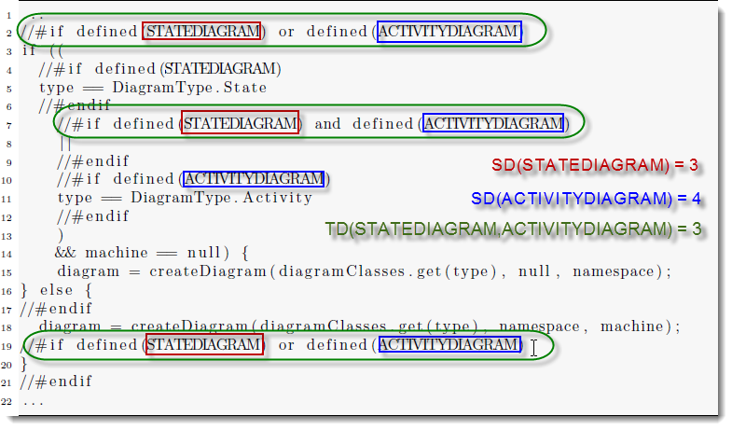
Crosscutting Metrics (Example)
SD: Scattering Degree; TD: Tangling Degree

Slide 13
Métricas
Refactoring
  Granularity (GRAN)
    Granularidade grossa. Ex: adição de novas funções
    Granularidade fina. Ex: declaração de variáveis, extensões de expressão.
    Seis níveis de granularidade:
      GL – Global level. Ex: adicionar uma função
      FL – Function or type level. Ex: declaração de variável dentro de uma função.
      BL – Block level. Ex: adicionar um bloco
      SL – Statement level. Ex: variar o tipo de uma variável local
      EL – Expression level.
      ML – Function signature level. Ex: adicionar um parâmetro a uma função.
    Objetivo: Auxiliar na escolha de técnicas alternativas.

Slide 14
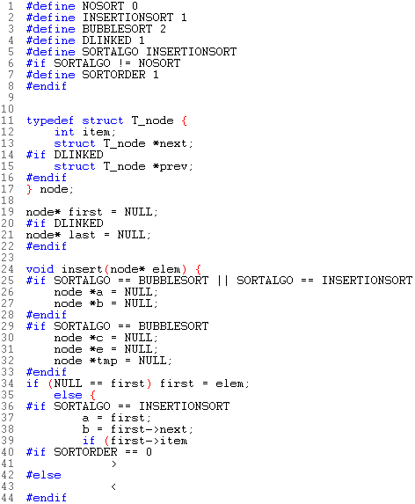
Granularidade
GL
FL
BL
EL

Slide 15
Métricas
Refactoring
  Type (TYPE)
    É o número de ocorrências de extensões particulares no código.
    HOM
    HET
    HEHO :
      compara linhas subsequentes que pertencem à mesma expressão de feature.
      Usa comparação de string.

Slide 16
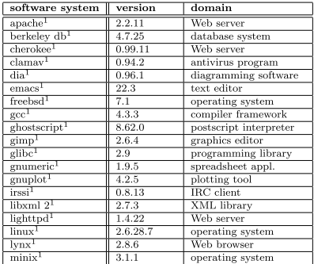
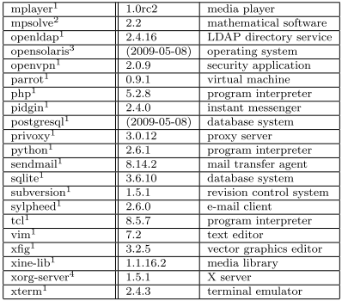
Análise
Análise em 40 sistemas open-source diferentes em C.
Contêm várias features alternativas e opcionais.

Slide 17
Análise
Comparação dos dados dos sistemas selecionados.
Alguns ajustes no código foram feitos:
  Deletar linhas em branco, comentários e;
  Formatar o código uniformemente.
src2srcml - Gerar uma representação XML do código para medir a granularidade de extensões feitas com cpp.
cppstats – ferramenta para analisar software em relação a sua variabilidade.

Slide 18
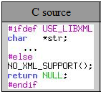
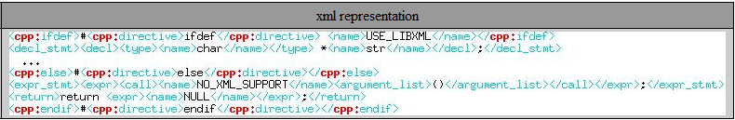
Análise - src2srcml

Slide 19
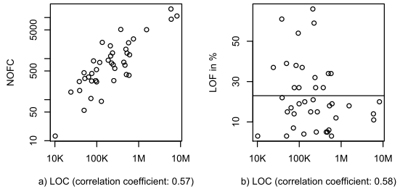
Interpretação dos Dados
Compreensão
  Como o tamanho do programa influencia na variabilidade?
    A variabilidade de um software aumenta com seu tamanho. (a)
    Sistemas maiores exibem mais parâmetros de configuração.
    A quantidade de código variável em cada projeto correlaciona com seu tamanho.
    Média de 23+17% (b)

Slide 20
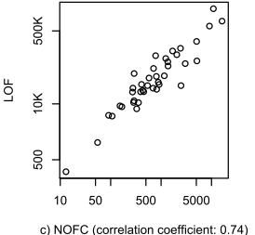
Interpretação dos Dados
LOF metric revela duas questões:
  A quantidade de código de feature excede 50% em sistemas de tamanho médio.
  Os 4 maiores sistemas são gcc, linux, opensolaris, freebsd.
  A porcentagem de código variável em sistemas maiores é menor comparado com a média.
  Porque a especificação de features configuráveis é mais complexa.

Slide 21
Interpretação dos Dados
Compreensão
O quanto são complexas as extensões via mecanismos de variabilidade do cpp?
  Não existe relacionamento entre o NOF e a complexidade em termos de constantes de features.
  A complexidade das expressões de feature é a mesma entre sistemas com NOF alto e baixo.

Slide 22
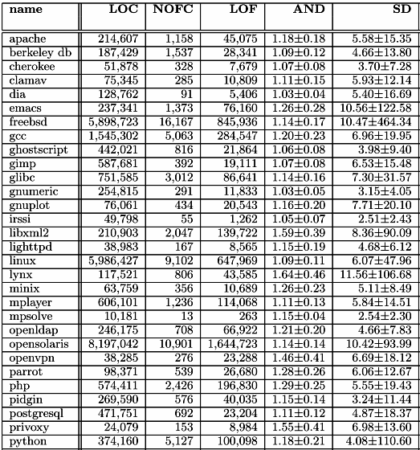
Interpretação dos Dados

Slide 23
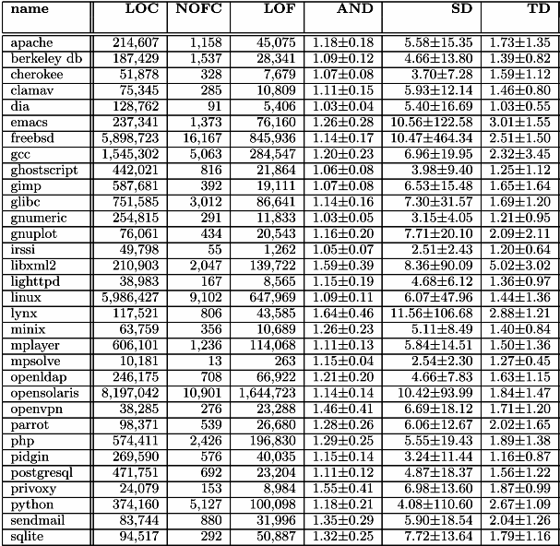
Interpretação dos Dados

Slide 24
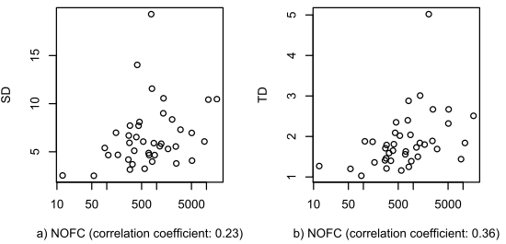
Interpretação dos Dados
Média de 1 a 3

Slide 25
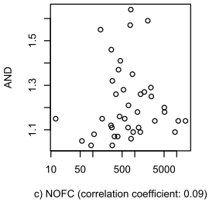
Interpretação dos Dados
A média da métrica AND é aproximadamente 1.
#ifdefs aninhados são usados moderadamente.
  Ex: o número não cresce com o NOFC
Freebsd e o gcc possui um número máximo de 24.
O resto permanece entre 2 e 9.
Número alto prejudica na compreensão de programa e refatoração.

Slide 26
Interpretação dos dados
Refactoring
Em qual nível de granularidade as extensões são aplicadas?
  Extensões de granularidade fina não são usadas com frequência.
    Ex: declarações ou expressões
    A ocorrência no geral das extensões é na média de 1.8+1.8%
    Dois sistemas usam um pouco mais frequente:
      Lighttpd – 6% declarações
      Vim – 6% de expressões
  A maioria das extensões ocorrem no GL: 42+12%.
    Podem ser feitas por técnicas como aspectos ou feature modules.
  Em segundo, as métricas FL e BL : 33+9% e 19+7%.
  Os dados não mostram se uma técnica de implementação é aplicável

Slide 27
Interpretação dos dados
Refactoring
Quais tipos das extensões ocorrem?
  89+9% mostram que são heterogêneas
  5+5% são homogêneas
  E a combinação de ambas é de 4+2%
  Aspectos tem a habilidade de implementar extensões homogêneas.
  Assim, 5% das extensões teria bons resultados usando aspectos.
  89% com mecanismos mais simples como mixins ou feature modules.
  O restante das extensões uma combinação das técnicas.

Slide 28
Ameaças
Limitação de uma única linguagem
Seleção dos sistemas
Código fonte
Detecção de feature
Igualdade de expressão de feature
  Expressões de feature A&&B e B&&A.
Extensões heterogêneas e homogêneas
  A ferramenta distingue por comparar strings
  Fragmento de código equivalente semanticamente pode diferir na sintaxe.

Slide 29
Conclusão
4 questões foram elaboradas em relação a variabilidade de softwares:
  Complexidade;
  Granularidade e;
  Tipos de extensões.
Um conjunto de métricas para responder as questões.
40 sistemas foram analisados com mais de 30 milhões LOC.
Média de 23% da base de código é variável.
A complexidade das extensões é independente do tamanho do software.
A maioria das extensões ocorrem em um nível alto de granularidade.
A maioria das extensões são heterogêneas e OALs não são necessárias frequentemente.

